Slide 1
第一章 软件工程现状及发展
主讲：张雷
zlei@bupt.edu.cn;
北京邮电大学计算机学院

Slide 2
提纲
一、软件发展现状
二、软件危机
三、软件工程及发展历程
四、软件及软件特征
五、软件工程框架
六、软件发展趋势及特点

Slide 3
一、软件发展现状
（1）已经存在大量正在运行的软件，金融、电信、航空航天等
（2）软件的应用范围不断扩大。
商务、交通、家电(UPnP)等，软件无处不在。
科学计算、企业管理、商业事务应用、网间协作等。
电子商务、云计算、大数据、物联网等。
软件的销售模式和运营模式的快速变更。
（3）软件的规模与复杂性持续增加
非常大规模系统：从50万行增加到1000万行，扩大了20倍；
复杂性：
a.子系统数目越来越多；
b.计算机应用从数值计算开始发展到几百万条指令的大型企业业务应用，再发展到几千万终端用户直接交互工作的网络应用。
（4）出现了大量与软件相关的标准。如：OMG发布的CORBA、UML、XMI、CWM、BPM等等。
（5）软件危机仍然存在（软件脱节）
开发模式、效率、质量、进度、预算无法控制等问题。

Slide 4
一、软件发展现状
问题：
1.没有“计算机”和“软件”，世界会是什么样子？
人们的生活已经无法离开计算机软件。
2.如何更多、更快、更方便、更好地开发出软件？
工程化地管理软件开发。（1968年NATO提出软件工程的概念）；目前提倡敏捷开发。
SE：倡导以工程的原理、原则和方法进行软件开发，以期解决当时出现的“软件危机”。
3.如何重用成功的经验呢？
软件体系结构风格、分析和设计模式、分布式部件等。
4.在分布式环境下如何提高软件的适应能力呢？
CORBA、COM/DCOM、JavaBean、SOA、EAI/ESB等。
5.云计算及大数据环境下的软件发展方向
大数据如何处理及存储，云平台上的数据安全如何保证等

Slide 5
提纲
一、软件发展现状
二、软件危机
三、软件工程及发展历程
四、软件及软件特征
五、软件工程框架
六、软件发展趋势及特点

Slide 6
二、软件危机
定义：在软件开发和维护过程中所遇到的一系列问题。
（1）软件开发无计划性：
（2）软件需求不充分：
（3）软件开发过程无规范性：
（4）软件无评测手段：
导致软件危机的原因
（1）内在因素：实际问题的复杂性、感知接受的复杂性、理性表达的复杂性以及软件规模
（2）外部因素：
  软件开发范型（面向过程、面向对象）
  软件设计方法（方法）
  软件开发支持（工具）
  软件开发管理（过程）

Slide 7
提纲
一、软件发展现状
二、软件危机
三、软件工程及发展历程
四、软件及软件特征
五、软件工程框架
六、软件发展趋势及特点

Slide 8
三、软件工程及发展历程
软件工程是一类求解软件的工程，
  它应用计算机科学、数学（用于构造模型和算法）和管理科学（用于计划、资源、质量和成本等的管理）等原理；
  借鉴传统工程（用于制定规范、设计范型、评估成本、权衡结果）的原则和方法，创建软件以达到提高质量、降低成本的目的。
软件工程是一门指导计算机软件开发和维护的工程学科。

Slide 9
三、软件工程及发展历程
学科内涵：
  软件是客观世界中问题空间与解空间的具体描述，它追求的是表达能力强、更符合人类思维模式，具有构造性和易演化性的计算模型。
  工程是综合应用科学理论和技术手段，改造客观世界的具体实践活动及其成果。
  软件工程是应用计算机科学理论和技术以及工程管理原则和方法，按预算和进度实现满足用户要求的软件产品的定义、开发、发布和维护的工程，或以之为研究对象的学科。

Slide 10
三、软件工程及发展历程
软件工程主要讲述软件开发的原理，基本上是软件实践者的成功经验和失败教训的总结。
软件工程的观念、方法、策略和规范都是朴实无华的，平凡之人皆可领会，关键在于运用。
不应把软件工程方法看成是诸葛亮的锦囊妙计，等到出了问题后才打开看看，而应该事先掌握，预料将要出现的问题，控制每个实践环节，并防患于未然。
软件工程永远做不到理论家潇洒：定理证明了，就完事。

Slide 11
三、软件工程及发展历程
软件工程经历了40多年的历史，其发展大致可以划分为两个阶段：
1968～80年代：传统软件工程
  状况：软件系统的规模、复杂性以及在关键领域的广泛应用，促进了软件开发过程采纳工程化的方法进行管理。
  研究：开发模型、支持工具、开发方法。
  成果：瀑布模型、结构化程序设计语言（pascal等）、结构化分析与设计方法、各种管理方法（如费用估算、文档复审）。
  事件：前期主要研究系统实现技术；后期则开始强调管理和软件质量。
  焦点：软件项目

Slide 12
三、软件工程及发展历程
1990年代～现在：现代软件工程
  状况：“软件工厂”的概念已经提出。
  研究：软件生产技术，特别是软件复用技术和软件生产管理的研究和实践。
  成果：提出了具有广泛应用前景的面向对象方法和相关的编程语言。
  事件：软件过程改进。在工业实践中建立起一种量化的评估程序，判定软件组织成熟的程度，CMM/CMMI。
  焦点：软件过程

Slide 13
三、软件工程及发展历程
近期目标：
研究从过程管理转向产品开发，更加注重新的程序开发范型和软件生产。
范围：复用技术、需求分析规格说明的形式化研究、高智能高自动化的CASE（计算机辅助软件工程）成为热点、新的开发模型、软件体系结构、软件标准化。

Slide 14
提纲
一、软件发展现状
二、软件危机
三、软件工程及发展历程
四、软件及软件特征
五、软件工程框架
六、软件发展趋势及特点

Slide 15
四、软件及软件特征
软件：是客观世界“问题空间”与“解空间”的具体描述，是客观事物的一种反映。
软件的本质特征：构造性、演化性。
关键点：软件模型具有更强的表达能力，提升计算环境的抽象层次。
  编写代码之前如何描述软件；
  编写代码时如何提高效率和质量；
  运行软件时如何提高可维护性；
按照抽象层次（由低到高）
  汇编语言— 指令（构造）、顺序/转移（机制）
  高级语言--- 变量/表达式（构造），三种基本控制结构（机制）。
  面向对象--- 对象（构造），对象交互；
  基于构件--- 构件、构件复用。

Slide 16
提纲
一、软件发展现状
二、软件危机
三、软件工程及发展历程
四、软件及软件特征
五、软件工程框架
六、软件发展趋势及特点

Slide 17
五、软件工程框架
软件工程框架是由软件工程目标、软件工程活动和软件工程原则三个方面的内容构成的。
软件工程目标维
合算性
正确性
支
持
可用性
确
认
设
计
实
现
开发范型
需
求
软件工程活动维
设计方法
软件工程原则维
支持过程
管理过程

Slide 18
5.1 软件工程目标
目标：生产具有正确性、可用性以及开销适宜的软件产品。
  正确性：软件产品达到预期功能的程度。
  可用性：软件基本结构、实现及文档为用户可用的程度。
  开销适宜：软件开发、运行的整个开销满足用户要求的程度。
目标决定了一个具体项目如何选择：
  软件过程
  过程模型
  工程方法

Slide 19
5.2 软件工程活动
生产一个最终满足需求且达到工程目标的软件产品所需要的步骤。
  1、需求： 系统需求分析及软件需求分析
  2、设计： 软件概要设计及详细设计
  3、实现： 把设计结果转换为可执行的程序代码。
  4、确认： 贯穿整个开发过程，对完成的结果进行测试和确认，保证产品满足用户的要求。
  5、支持： 软件运行后的一系列修改和完善活动。

Slide 20
5.3 软件工程原则
软件工程的四条基本原则：
  采取适宜的开发模型，控制易变的需求；
  采用合适的设计方法：需要软件模块化、抽象与信息隐藏、局部化、一致性以及适应性等，需要合适的设计方法的支持。
  提供高质量的工程支持：软件工具和环境对软件过程的支持。
  重视开发过程的管理：有效利用可用的资源、生产满足目标的软件产品、提高软件组织的生产能力等。

Slide 21
5.4、软件工程学科研究内容
软件开发范型：Software paradigms
  研究正确地求解软件的计算逻辑；“方向”。
  所谓软件开发范型就是软件开发过程模型，
软件设计方法：
  研究映射问题，“途经”。
工程支持技术：
  过程质量；
工程管理技术：
  产品质量；

Slide 22
提纲
一、软件发展现状
二、软件危机
三、软件工程及发展历程
四、软件及软件特征
五、软件工程框架
六、软件发展趋势及特点

Slide 23
六、软件发展趋势及特点
（1）遗留(legacy)软件将继续发挥作用。
（2）软件应用范围将继续扩大，成为信息社会的基础设施。
（3）网络化软件将是发展重点。
（4）软件的可靠性与安全性日趋重要。
（5）工业化生产是必由之路，但是手段和方法在哪里？

Slide 24
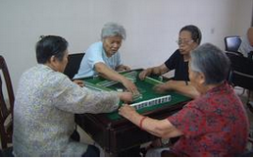
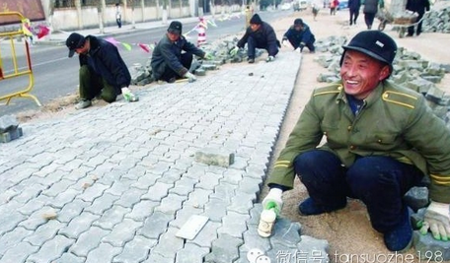
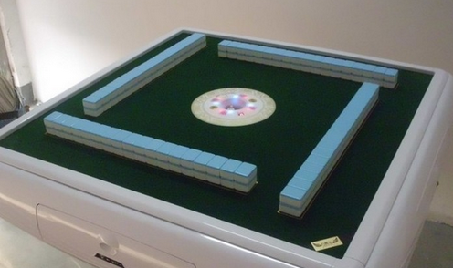

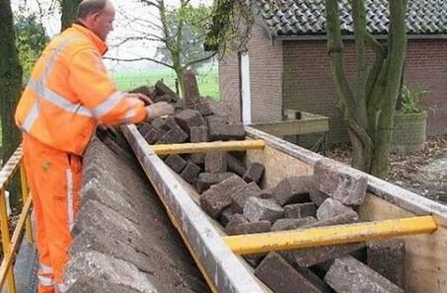
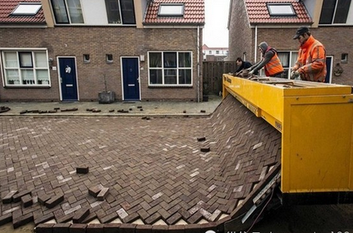
麻将与铺路的工业化

Slide 25
六、软件发展趋势及特点
软件工业化生产时代的基础技术：
软件过程管理技术：以软件过程改进为中心
软件过程成熟度模型CMM
个体软件过程PSP
群体软件过程TSP
建造支持软件过程的环境
•面向对象技术
构件复用技术

Slide 26
本章总结
从4个方面对软件工程技术的发展进行分析
事物发展规律---客观世界的不断变化。
软件的本质特征---抽象层次。
软件开发的本质---映射。
发展趋势

Slide 27
问题
描述你所认为的软件工程的现状以及软件工程对软件行业的发展有哪些贡献？
如果你是软件公司的老板，你的团队应该是什么形式并具有哪些能力才能使公司生存并有所发展？你可能遇到哪些棘手的问题？
阐述生命周期模型与软件规模的关系？
是否具有或者应该具有中国特色的软件工程？学校实验室应该如何发展？

